Slide 1


Titelseite
Dieses Heft gehört:
Klasse:
Titelseite
Dieses Heft gehört:
Klasse:
Tablet-Kompass GS | Mitmachheft | Version 1.0 Lizenz: CC BY-SA 4.0 ISB (München)

Slide 2


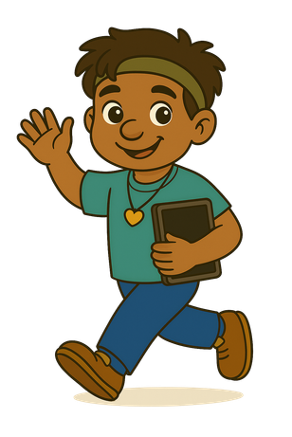
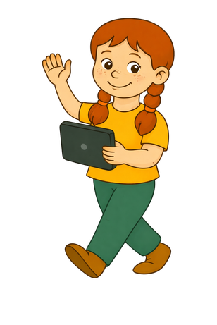
Hallo!
Mit diesen zwei Kindern
lernst du vieles über das Tablet. Bist du bereit?
Mein Name
ist Ida.
Ich bin
Tarek.
Hallo!
Mit diesen zwei Kindern
lernst du vieles über das Tablet. Bist du bereit?
Mein Name
ist Ida.
Ich bin
Tarek.
Tablet-Kompass GS | Mitmachheft | Version 1.0 Lizenz: CC BY-SA 4.0 ISB (München)

Slide 3



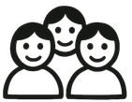














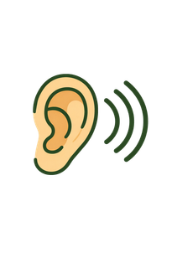
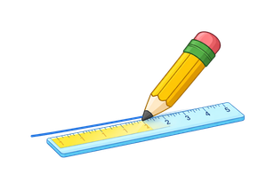
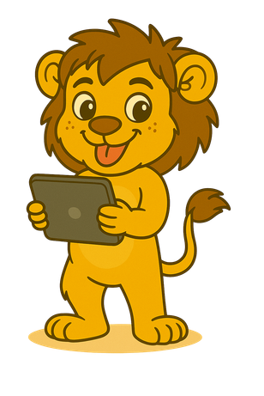

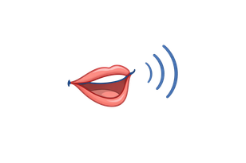



Diese Zeichen helfen dir.
Schreibe auf.
Zeichne.
Verbinde.
Markiere.
Kreise ein.
Unterstreiche.
Kreuze an.
Hake ab.
Nummeriere.
Klebe.
Schneide aus.
Suche oder finde.
Schlage nach.
Höre genau zu.
Erkläre oder sprich.
Überlege.
in der
Gruppe
alleine
mit Partner
Bist du fertig? Dann mache hier weiter.
Diese Zeichen helfen dir.
Schreibe auf.
Zeichne.
Verbinde.
Markiere.
Kreise ein.
Unterstreiche.
Kreuze an.
Hake ab.
Nummeriere.
Klebe.
Schneide aus.
Suche oder finde.
Schlage nach.
Höre genau zu.
Erkläre oder sprich.
Überlege.
in der
Gruppe
alleine
mit Partner
Bist du fertig? Dann mache hier weiter.
Tablet-Kompass GS | Mitmachheft | Version 1.0 Lizenz: CC BY-SA 4.0 ISB (München)

Slide 4
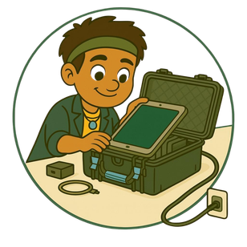
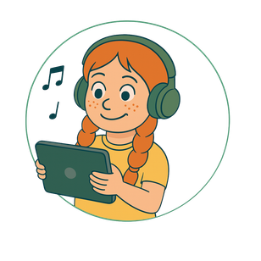

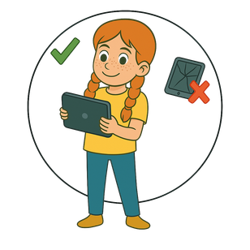
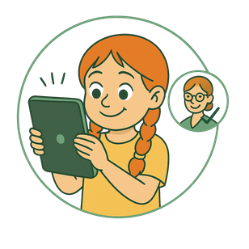
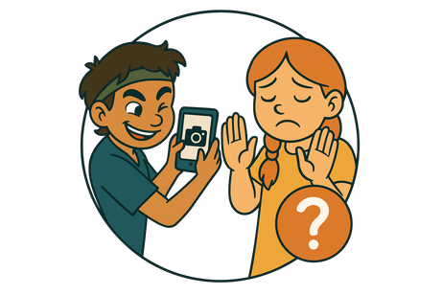
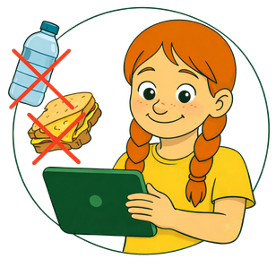
Tablet-Regeln
Kennst du die wichtigsten Tablet-Regeln? Erkläre.
Tablet-Regeln
Kennst du die wichtigsten Tablet-Regeln? Erkläre.
Tablet-Kompass GS | Mitmachheft | Version 1.0 Lizenz: CC BY-SA 4.0 ISB (München)

Slide 5
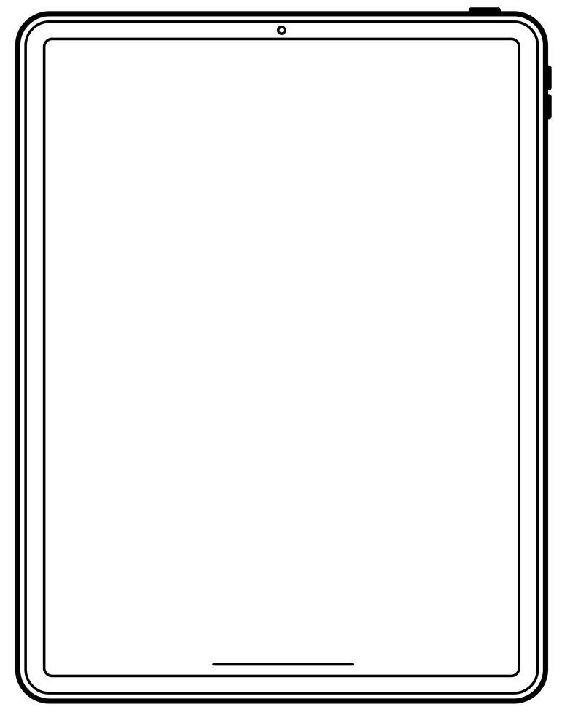
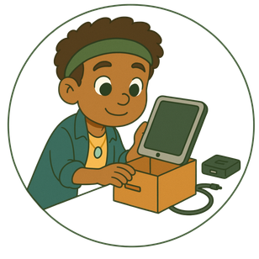
Tablet-Regeln
Tablet-Regeln
Kennst du die wichtigsten Tablet-Regeln? Verbinde.
aufräumen und laden
mit beiden Händen tragen
nicht
essen und trinken
Kopfhörer benutzen
Tablet
nur mit
Erlaubnis benutzen
keine
persönlichen Daten
verraten
Fotos
nur mit Erlaubnis machen
Tablet-Regeln
Tablet-Regeln
Kennst du die wichtigsten Tablet-Regeln? Verbinde.
aufräumen und laden
mit beiden Händen tragen
nicht
essen und trinken
Kopfhörer benutzen
Tablet
nur mit
Erlaubnis benutzen
keine
persönlichen Daten
verraten
Fotos
nur mit Erlaubnis machen
Tablet-Kompass GS | Mitmachheft | Version 1.0 Lizenz: CC BY-SA 4.0 ISB (München)

Slide 6





Das Tablet kennenlernen
Das sind wichtige Teile des Tablets.
Suche sie auf deinem Tablet.
gefunden
Lautsprecher / Mikrofon
laut / leise
Kopfhörer anschließen
an- und ausschalten
aufladen
Kamera
Das Tablet kennenlernen
Das sind wichtige Teile des Tablets.
Suche sie auf deinem Tablet.
gefunden
Lautsprecher / Mikrofon
laut / leise
Kopfhörer anschließen
an- und ausschalten
aufladen
Kamera
Tablet-Kompass GS | Mitmachheft | Version 1.0 Lizenz: CC BY-SA 4.0 ISB (München)

Slide 7
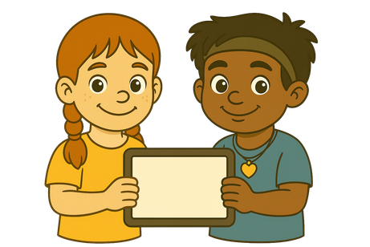





Apps auf deinem Tablet
F
Finde diese Apps auf dem Tablet.
Male das Bild der App dazu.
Fotos machen
Einstellungen
Fotos anschauen
ins Internet gehen
Kennst du noch eine andere App?
Erkläre, was sie kann.
Apps auf deinem Tablet
F
Finde diese Apps auf dem Tablet.
Male das Bild der App dazu.
Fotos machen
Einstellungen
Fotos anschauen
ins Internet gehen
Kennst du noch eine andere App?
Erkläre, was sie kann.
Tablet-Kompass GS | Mitmachheft | Version 1.0 Lizenz: CC BY-SA 4.0 ISB (München)

Slide 8


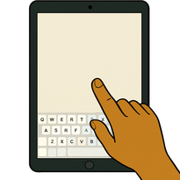
Die Bildschirmtastatur (1)
Wie öffnest du die Bildschirmtastatur?
Öffne eine App, mit der du schreiben kannst.
Zum Beispiel, diese Notizen-App.
Tippe auf dieses Symbol.
Tippe in das leere Feld. Dann erscheint die Tastatur.
Die Bildschirmtastatur (1)
Wie öffnest du die Bildschirmtastatur?
Öffne eine App, mit der du schreiben kannst.
Zum Beispiel, diese Notizen-App.
Tippe auf dieses Symbol.
Tippe in das leere Feld. Dann erscheint die Tastatur.
Tablet-Kompass GS | Mitmachheft | Version 1.0 Lizenz: CC BY-SA 4.0 ISB (München)

Slide 9
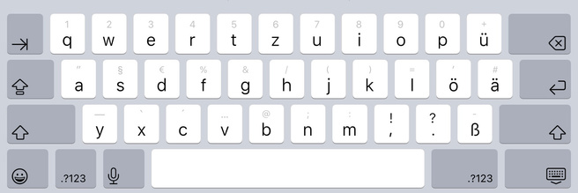


Die Bildschirmtastatur (2)
Welche Buchstaben fehlen? Ergänze.
Die Bildschirmtastatur (2)
Welche Buchstaben fehlen? Ergänze.
Tablet-Kompass GS | Mitmachheft | Version 1.0 Lizenz: CC BY-SA 4.0 ISB (München)

Slide 10

Die Bildschirmtastatur (3)
Schreibe deinen Namen hier auf.
Markiere die Buchstaben für deinen Namen.
Die Bildschirmtastatur (3)
Schreibe deinen Namen hier auf.
Markiere die Buchstaben für deinen Namen.
Tablet-Kompass GS | Mitmachheft | Version 1.0 Lizenz: CC BY-SA 4.0 ISB (München)

Slide 11
Die Bildschirmtastatur (4)
Findest du diese Tasten? Verbinde.
Taste für
groß und klein
Leertaste
Eingabetaste
Löschtaste
4
3
2
2
1
Die Bildschirmtastatur (4)
Findest du diese Tasten? Verbinde.
Taste für
groß und klein
Leertaste
Eingabetaste
Löschtaste
4
3
2
2
1
Tablet-Kompass GS | Mitmachheft | Version 1.0 Lizenz: CC BY-SA 4.0 ISB (München)

Slide 12

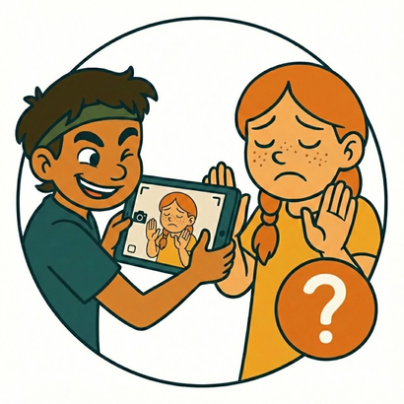
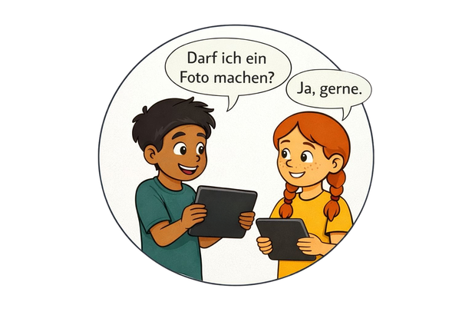
Nur mit Erlaubnis
Du darfst Menschen nur oder ,
wenn sie es erlaubt haben.
Was ist richtig? Kreuze an.
O
O
Nur mit Erlaubnis
Du darfst Menschen nur oder ,
wenn sie es erlaubt haben.
Was ist richtig? Kreuze an.
O
O
Tablet-Kompass GS | Mitmachheft | Version 1.0 Lizenz: CC BY-SA 4.0 ISB (München)

Slide 13
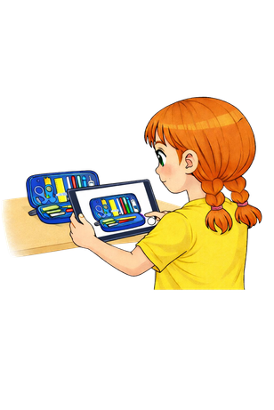

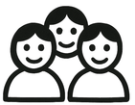

Foto aufnehmen (1)
Fotografiere dein Federmäppchen.
1. Öffne die Kamera-App.
2. Richte das Tablet auf dein Federmäppchen.
3. Drücke auf den weißen Auslöser.
4. Öffne die Foto-App.
Das finde
ich gut.
Das
kannst du
verbessern
Vergleicht eure Fotos.
Gebt einander Tipps.
Foto aufnehmen (1)
Fotografiere dein Federmäppchen.
1. Öffne die Kamera-App.
2. Richte das Tablet auf dein Federmäppchen.
3. Drücke auf den weißen Auslöser.
4. Öffne die Foto-App.
Das finde
ich gut.
Das
kannst du
verbessern
Vergleicht eure Fotos.
Gebt einander Tipps.
Tablet-Kompass GS | Mitmachheft | Version 1.0 Lizenz: CC BY-SA 4.0 ISB (München)

Slide 14
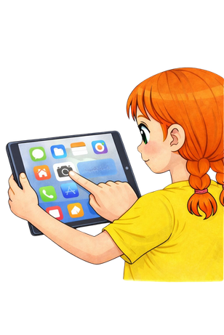
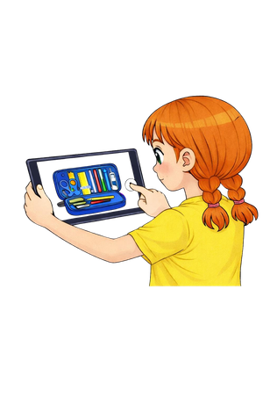
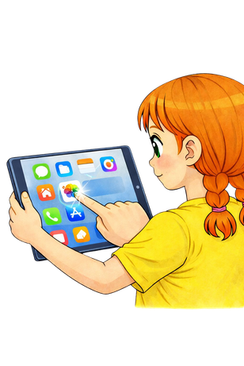
Foto aufnehmen (2)
Was gehört zusammen? Verbinde.
Tablet
auf den Gegenstand richten
Foto-App öffnen
auf den Auslöser drücken
Kamera-App öffnen
Foto aufnehmen (2)
Was gehört zusammen? Verbinde.
Tablet
auf den Gegenstand richten
Foto-App öffnen
auf den Auslöser drücken
Kamera-App öffnen
Tablet-Kompass GS | Mitmachheft | Version 1.0 Lizenz: CC BY-SA 4.0 ISB (München)

Slide 15
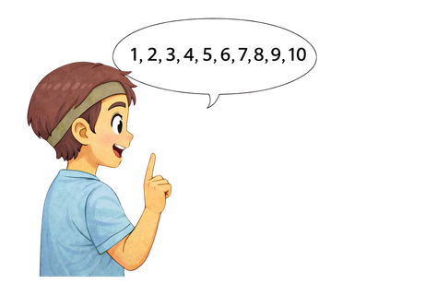
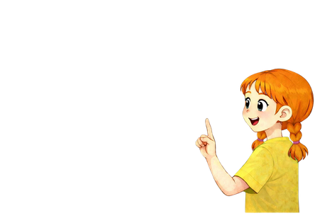
Du darfst Menschen nur aufnehmen,
wenn du sie vorher gefragt hast.
Audio aufnehmen (1)
Zähle bis zehn. Nimm mit der Aufnahme-App auf.
1. Öffne .
2. Tippe
3. Tippe auf Stopp.
Sprich laut
und deutlich.
Überlege dir drei Kopfrechenaufgaben. Nimm sie auf.
Lasse ein anderes Kind rechnen.
Du darfst Menschen nur aufnehmen,
wenn du sie vorher gefragt hast.
Audio aufnehmen (1)
Zähle bis zehn. Nimm mit der Aufnahme-App auf.
1. Öffne .
2. Tippe
3. Tippe auf Stopp.
Sprich laut
und deutlich.
Überlege dir drei Kopfrechenaufgaben. Nimm sie auf.
Lasse ein anderes Kind rechnen.
Tablet-Kompass GS | Mitmachheft | Version 1.0 Lizenz: CC BY-SA 4.0 ISB (München)

Slide 16

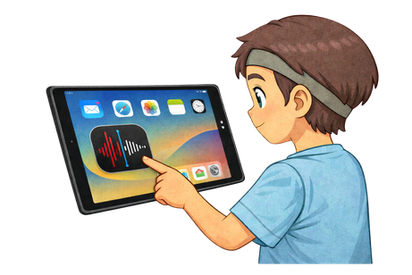
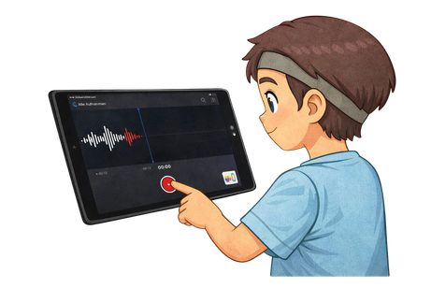
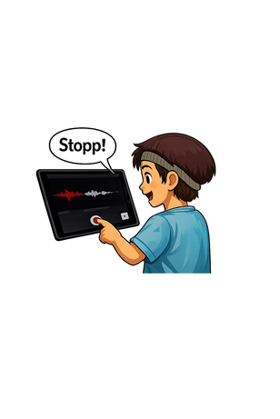
Audio aufnehmen (2)
Was gehört zusammen? Verbinde.
Tippe auf
Stopp.
Tippe auf
den roten Punkt.
Die Aufnahme startet.
Öffne die
Aufnahme- App.
Erkläre die Schritte einem anderen Kind.
Audio aufnehmen (2)
Was gehört zusammen? Verbinde.
Tippe auf
Stopp.
Tippe auf
den roten Punkt.
Die Aufnahme startet.
Öffne die
Aufnahme- App.
Erkläre die Schritte einem anderen Kind.
Tablet-Kompass GS | Mitmachheft | Version 1.0 Lizenz: CC BY-SA 4.0 ISB (München)

Slide 17
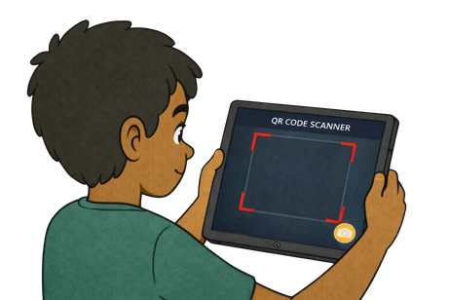
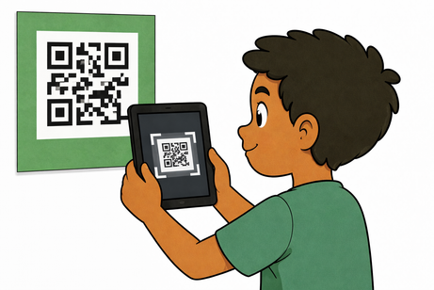
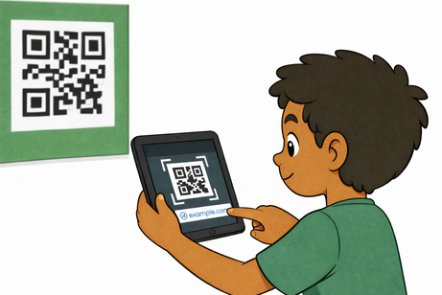
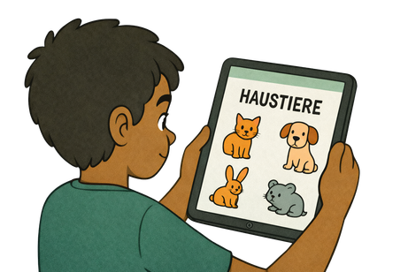
QR-Code scannen (1)
So scannst du einen QR-Code.
1
2
3
4
Erkläre die Schritte einem anderen Kind.
QR-Code scannen (1)
So scannst du einen QR-Code.
1
2
3
4
Erkläre die Schritte einem anderen Kind.
Tablet-Kompass GS | Mitmachheft | Version 1.0 Lizenz: CC BY-SA 4.0 ISB (München)

Slide 18
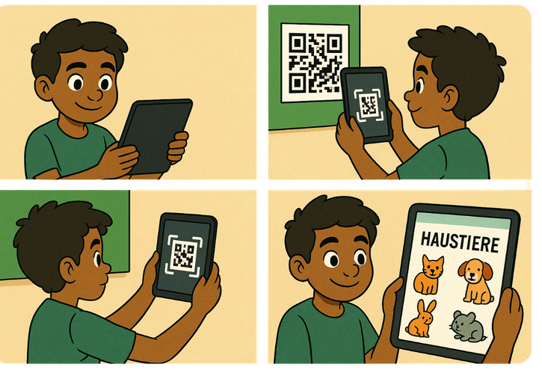
QR-Code scannen (2)
Was kommt zuerst?
Nummeriere in der richtigen Reihenfolge.
QR-Code scannen (2)
Was kommt zuerst?
Nummeriere in der richtigen Reihenfolge.
Tablet-Kompass GS | Mitmachheft | Version 1.0 Lizenz: CC BY-SA 4.0 ISB (München)

Slide 19


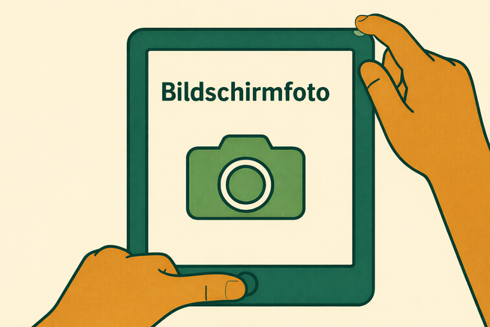

Bildschirmfoto
So machst du ein Foto vom Bildschirm.
Drücke beide Tasten gleichzeitig:
2. Das Bildschirmfoto landet in der Foto-App.
Bildschirmfoto
So machst du ein Foto vom Bildschirm.
Drücke beide Tasten gleichzeitig:
2. Das Bildschirmfoto landet in der Foto-App.
Tablet-Kompass GS | Mitmachheft | Version 1.0 Lizenz: CC BY-SA 4.0 ISB (München)

Slide 20
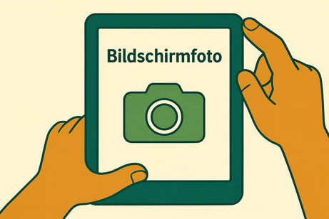

Bildschirmfoto
So machst du ein Foto vom Bildschirm.
Drücke beide Tasten gleichzeitig:
2. Das Bildschirmfoto landet in der Foto-App.
Bildschirmfoto
So machst du ein Foto vom Bildschirm.
Drücke beide Tasten gleichzeitig:
2. Das Bildschirmfoto landet in der Foto-App.
Tablet-Kompass GS | Mitmachheft | Version 1.0 Lizenz: CC BY-SA 4.0 ISB (München)

Slide 21
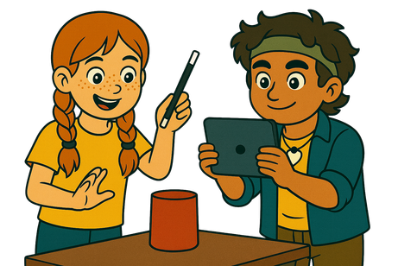
Video aufnehmen (1)
Wie machst du ein Video?
1. Öffne die Kamera-App.
2. Tippe Video an.
3. Tippe auf zum Starten.
4. Tippe auf zum Stoppen.
5. Spiele das Video in der Foto-App ab.
Du darfst Menschen auch nur filmen,
wenn sie es erlaubt haben.
Video aufnehmen (1)
Wie machst du ein Video?
1. Öffne die Kamera-App.
2. Tippe Video an.
3. Tippe auf zum Starten.
4. Tippe auf zum Stoppen.
5. Spiele das Video in der Foto-App ab.
Du darfst Menschen auch nur filmen,
wenn sie es erlaubt haben.
Tablet-Kompass GS | Mitmachheft | Version 1.0 Lizenz: CC BY-SA 4.0 ISB (München)

Slide 22
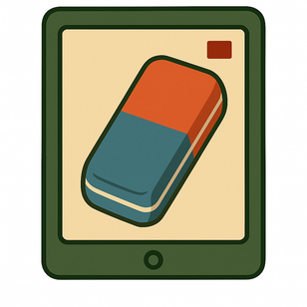
Video aufnehmen (2)
Suche dir einen Gegenstand.
Filme ihn 10–15 Sekunden.
Sprich dazu einen Satz: „Das ist …“
Sieh dir das Video in der Foto-App an.
Hörst du deine Stimme gut?
Kannst du den Gegenstand gut sehen?
“Das ist ... “
Video aufnehmen (2)
Suche dir einen Gegenstand.
Filme ihn 10–15 Sekunden.
Sprich dazu einen Satz: „Das ist …“
Sieh dir das Video in der Foto-App an.
Hörst du deine Stimme gut?
Kannst du den Gegenstand gut sehen?
“Das ist ... “
Tablet-Kompass GS | Mitmachheft | Version 1.0 Lizenz: CC BY-SA 4.0 ISB (München)

Slide 23
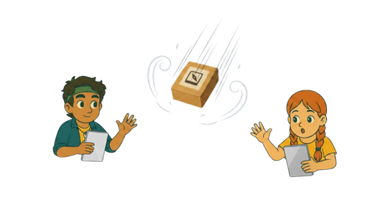
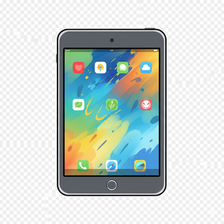

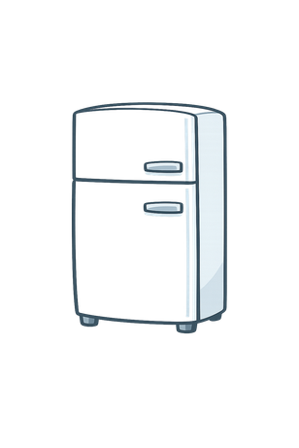
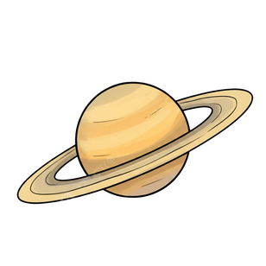
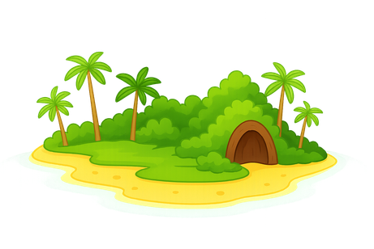
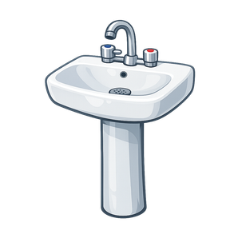
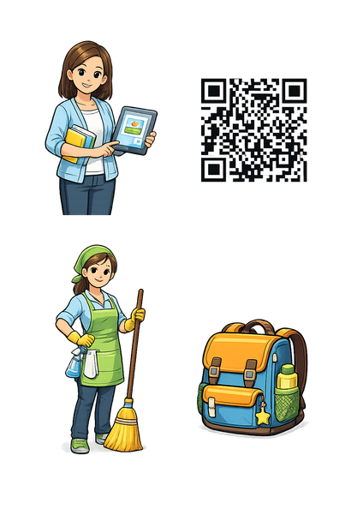
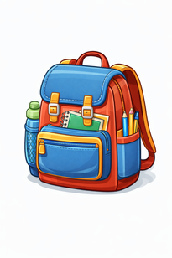
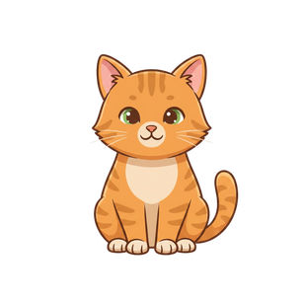
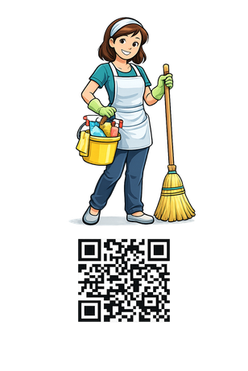
Dateien empfangen (1)
Von wem oder woher kommt etwas auf mein Tablet?
Kreise ein.
Dateien empfangen (1)
Von wem oder woher kommen etwas auf mein Tablet?
Kreise ein.
Tablet-Kompass GS | Mitmachheft | Version 1.0 Lizenz: CC BY-SA 4.0 ISB (München)

Slide 24
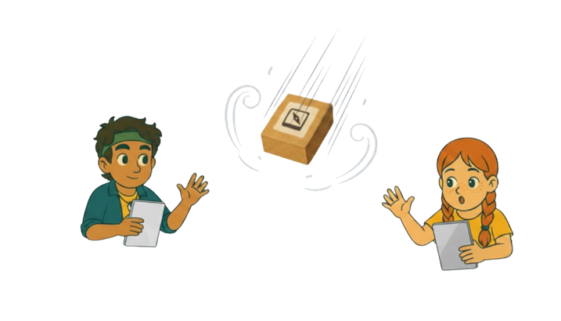



Dateien empfangen (2)
Klar!
Kontrollzentrum
WLAN an
Für alle
Los geht´s!
Wenn du eine Datei annehmen möchtest ...
Hallo Ida!
Ich schicke dir ein Bild von einem Otter.
Ist dein Tablet bereit?
Dateien empfangen (2)
Klar!
Kontrollzentrum
WLAN an
Für alle
Los geht´s!
Wenn du eine Datei annehmen möchtest ...
Hallo Ida!
Ich schicke dir ein Bild von einem Otter.
Ist dein Tablet bereit?
Tablet-Kompass GS | Mitmachheft | Version 1.0 Lizenz: CC BY-SA 4.0 ISB (München)

Slide 25



Dateien empfangen (3)
Wie nehme ich eine Datei an?
Otter
kommt.
Danke,
Tarek!
1. Dein Tablet ist bereit.
2. Eine Datei kommt.
3. Es erscheint:
4. Tippe auf:
5. Die Datei ist auf deinem Tablet.
Nimm eine Datei nur an, wenn du weißt von wem sie kommt.
Dateien empfangen (3)
Wie nehme ich eine Datei an?
Otter
kommt.
Danke,
Tarek!
1. Dein Tablet ist bereit.
2. Eine Datei kommt.
3. Es erscheint:
4. Tippe auf:
5. Die Datei ist auf deinem Tablet.
Nimm eine Datei nur an, wenn du weißt von wem sie kommt.
Tablet-Kompass GS | Mitmachheft | Version 1.0 Lizenz: CC BY-SA 4.0 ISB (München)

Slide 26






Variante 1 mit Code-Eingabe
Dateien empfangen (4)
Nummeriere.
Wenn du zu lange wartest, verschwindet der Knopf zum Annehmen/Ablehnen.
am Anfang
Code
eintippen
1
auf
Annehmen
tippen
Die Datei
ist auf dem Tablet.
Es erscheint:
Ablehnen/ Annehmen.
Die Datei
kommt.
Dateien empfangen (4)
Nummeriere.
Wenn du zu lange wartest, verschwindet der Knopf zum Annehmen/Ablehnen.
am Anfang
Code
eintippen
1
auf
Annehmen
tippen
Die Datei
ist auf dem Tablet.
Es erscheint:
Ablehnen/ Annehmen.
Die Datei
kommt.
Tablet-Kompass GS | Mitmachheft | Version 1.0 Lizenz: CC BY-SA 4.0 ISB (München)

Slide 27


Variante 1 mit Code-Eingabe
Dateien empfangen (5)
Verbinde.
Ich tippe auf Annehmen
oder Ablehnen.
Ich schaue genau
auf den Bildschirm.
Eine Datei kommt.
Ich tippe
den Code
ein.
Die Datei
ist auf dem Tablet.
Dateien empfangen (5)
Verbinde.
Ich tippe auf Annehmen
oder Ablehnen.
Ich schaue genau
auf den Bildschirm.
Eine Datei kommt.
Ich tippe
den Code
ein.
Die Datei
ist auf dem Tablet.
Tablet-Kompass GS | Mitmachheft | Version 1.0 Lizenz: CC BY-SA 4.0 ISB (München)

Slide 28
Variante 2 ohne Code-Eingabe
Dateien empfangen (4)
Nummeriere.
Wenn du zu lange wartest, ist die Datei weg.
Die Datei
kommt.
Es erscheint:
Ablehnen/ Annehmen.
auf
Annehmen
tippen
Die Datei
ist auf dem Tablet.
Dateien empfangen (4)
Nummeriere.
Wenn du zu lange wartest, ist die Datei weg.
Die Datei
kommt.
Es erscheint:
Ablehnen/ Annehmen.
auf
Annehmen
tippen
Die Datei
ist auf dem Tablet.
Tablet-Kompass GS | Mitmachheft | Version 1.0 Lizenz: CC BY-SA 4.0 ISB (München)

Slide 29
Variante 2 ohne Code-Eingabe
Dateien empfangen (5)
Verbinde.
Ich tippe auf Annehmen
oder Ablehnen.
Ich schaue genau
auf den Bildschirm.
Eine Datei kommt.
Die Datei
ist auf dem Tablet.
Dateien empfangen (5)
Verbinde.
Ich tippe auf Annehmen
oder Ablehnen.
Ich schaue genau
auf den Bildschirm.
Eine Datei kommt.
Die Datei
ist auf dem Tablet.
Tablet-Kompass GS | Mitmachheft | Version 1.0 Lizenz: CC BY-SA 4.0 ISB (München)

Slide 30




Danke,
ich hab ihn.
Dateien verschicken (1)
Verschicke ein Foto.
1. Tippe auf das Foto.
2. Tippe auf:
3. Tippe auf:
4. Wem schickst du das Foto?
Tippe auf den Namen des Tablets.
5. Das Foto fliegt “unsichtbar” durch die Luft.
Hallo Ida!
Der Otter
kommt.
Danke,
ich hab ihn.
Dateien verschicken (1)
Verschicke ein Foto.
1. Tippe auf das Foto.
2. Tippe auf:
3. Tippe auf:
4. Wem schickst du das Foto?
Tippe auf den Namen des Tablets.
5. Das Foto fliegt “unsichtbar” durch die Luft.
Hallo Ida!
Der Otter
kommt.
Tablet-Kompass GS | Mitmachheft | Version 1.0 Lizenz: CC BY-SA 4.0 ISB (München)

Slide 31




Dateien verschicken (2)
Nummeriere.
Ich tippe
auf:
Ich tippe
auf den Namen.
Ich tippe
auf:
Ich tippe
auf das Foto.
Dateien verschicken (2)
Nummeriere.
Ich tippe
auf:
Ich tippe
auf den Namen.
Ich tippe
auf:
Ich tippe
auf das Foto.
Tablet-Kompass GS | Mitmachheft | Version 1.0 Lizenz: CC BY-SA 4.0 ISB (München)

Slide 32

Dateien verschicken (3)
Verbinde.
Ich tippe
auf:
Ich tippe
auf
das Foto.
Das Foto
wird verschickt.
Ich tippe
auf:
Ich tippe
auf den
Namen.
Dateien verschicken (3)
Verbinde.
Ich tippe
auf:
Ich tippe
auf
das Foto.
Das Foto
wird verschickt.
Ich tippe
auf:
Ich tippe
auf den
Namen.
Tablet-Kompass GS | Mitmachheft | Version 1.0 Lizenz: CC BY-SA 4.0 ISB (München)

